Slide 1



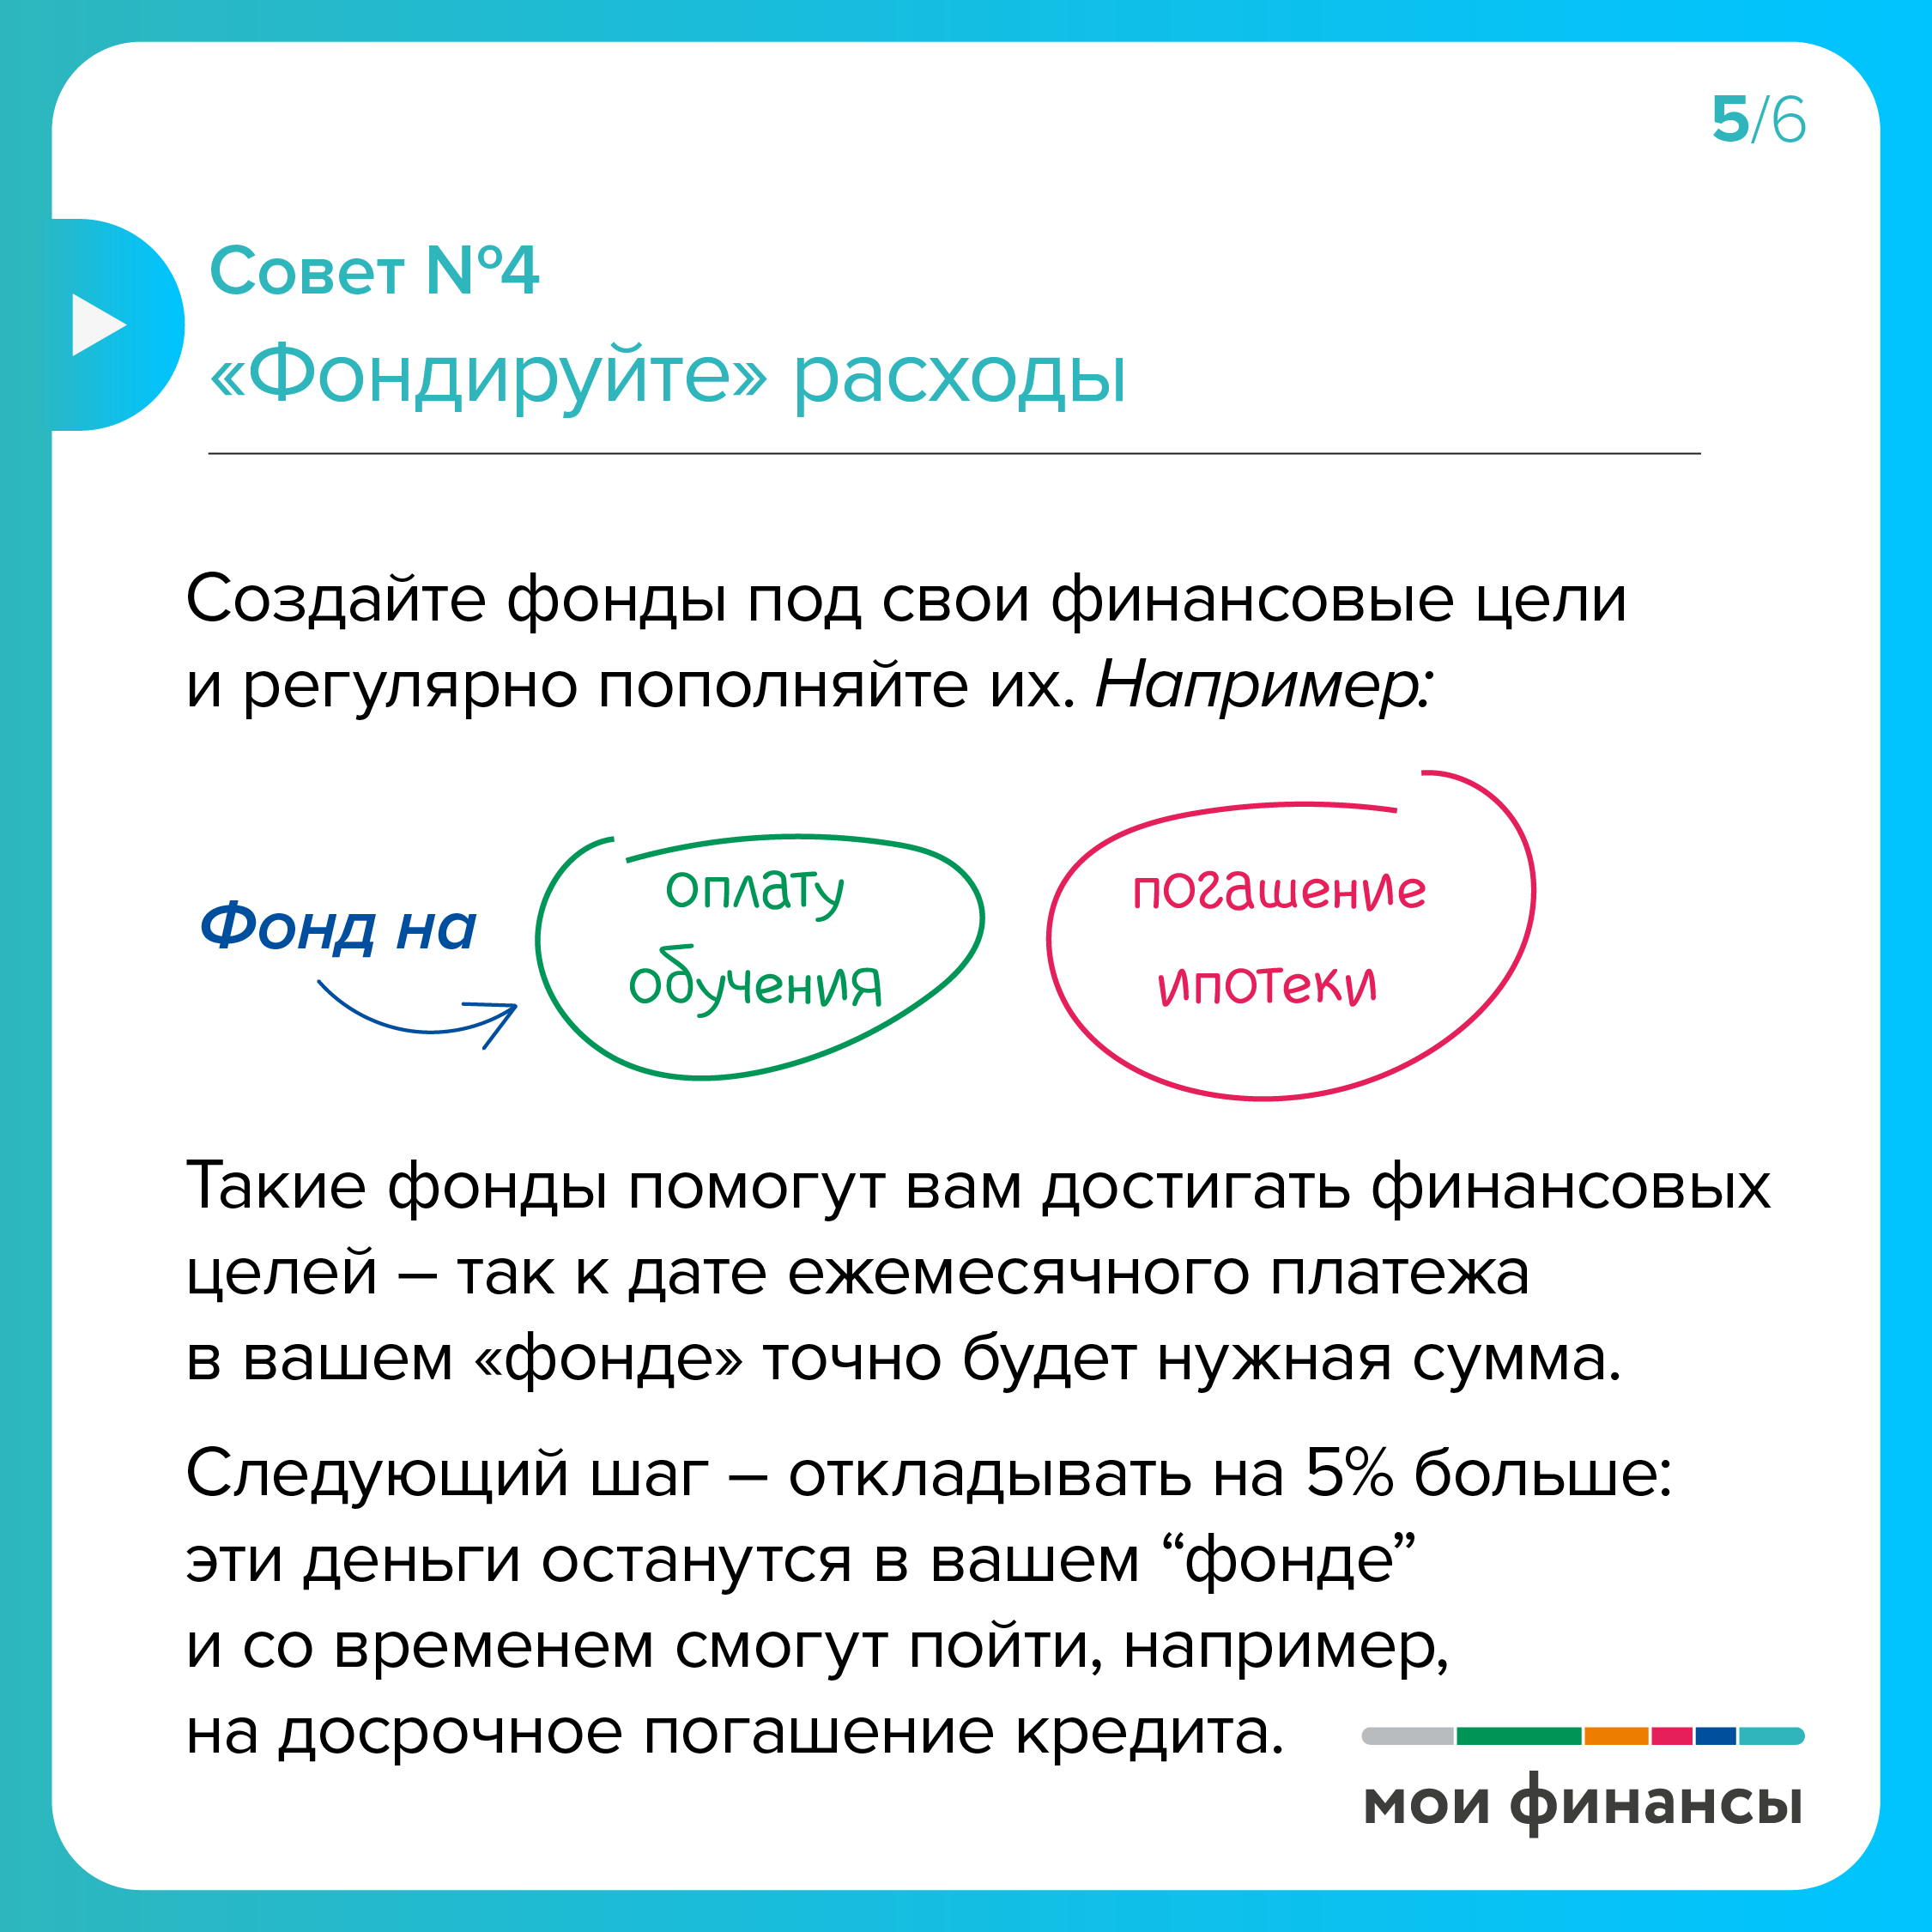



5 советов которые помогут достичь финансовых целей

